Slide 1
Интеграция основного и дополнительного технологического образования
Костейчук Олег Викторович,
к.п.н., доцент кафедры технологического образования, ИИТиТО,
ФГБОУВО «Российский государственный педагогический университет им. А.И. Герцена»,
заведующий научным сектором методического отдела ГБНОУ Дворца учащейся молодежи Санкт-Петербурга,
главный редактор «ДУМский вестник: теория и практика дополнительного образования»
Февраль 2020 года

Slide 2
Интеграция в образовании
Интеграция (от лат. integration) – восстановление, восполнение, объединение в целое каких-либо частей
Интеграция в образовании – механизм, который направлен на ускорение интенсификации, систематизации учебно-познавательной деятельности обучающихся и овладения их культурой
Интеграция в образовании позволяет разрешить противоречие между необходимостью, с одной стороны, осваивать обучающимися образовательный стандарт, а с другой — создавать условия для свободного развития личности

Slide 3
Особенности реализации нового ФГОС
ИНТЕГРАЦИЯ
Личные и метапредметные результаты
Предметные результаты
Развитие способностей
Основное образование
Дополнительное образование

Slide 4
Интервью
Светлана Моторина директор «ИнноПарка»
Видеофрагмент «Нужно ли ребенку ДО?» до 05.08

Slide 5
Интеграция основного и дополнительного технологического образования школьников предполагает:
согласование целей и задач обучения и воспитания;
определение предмета и содержания совместной деятельности;
нормативно-правовое обеспечение;
организационно-управленческое и кадровое обеспечение;
методическое сопровождение;
материально-техническое и финансовое обеспечение

Slide 6
Интеграция основного и дополнительного технологического образования нацелена на:
обеспечение более полной реализации целей основного образования
обогащение содержания основного образования
обогащение результатов основного образования
повышение роли ДО в основном образовании
на расширение образовательного пространства и создание условий для реализации разнообразных потенциалов и возможностей детей в технологической деятельности и творчестве

Slide 7
Целевой компонент интеграции: обогащение основного технологического образования ценностными идеями дополнительного образования
Порождение мотивации к образованию и самообразованию, познанию и творчеству
ОЖИДАЕМЫЙ РЕЗУЛЬТАТ
Осознание и личностное приятие обучающимися идеи: знание ради творчества – основа свободного развития личности

Slide 8
Конструирование и развитие детской субкультуры, детских культурных сообществ, построение сплоченных команд
ОЖИДАЕМЫЙ РЕЗУЛЬТАТ
Позитивная социализация обучающихся,
развитие коммуникативной компетентности, организаторских и лидерских качеств в технологической и творческой деятельности
(soft skills)

Slide 9
Строительство «собственного Я», поиск призвания личности
ОЖИДАЕМЫЙ РЕЗУЛЬТАТ
Личностное, нравственное, гражданское, профессиональное самоопределение обучающихся

Slide 10
Развитие не столько вербального сколько практического интеллекта обучающихся
ОЖИДАЕМЫЙ РЕЗУЛЬТАТ
Способность обучающегося создавать, творить, решать практические проблемы и задачи, проектировать, конструировать, исследовать в сфере современных технологий

Slide 11
Содержательный компонент интеграции основного и дополнительного технологического образования
Содержательные линии (модули) основного технологического образования могут быть продолжены и развиты во внеучебной, внеклассной, воспитательной работе и в системе ДО
Дополнительные общеобразовательные общеразвивающие программы реализуются за рамками ФГОС и основных общеобразовательных программ

Slide 12
Организационно-управленческий компонент интеграции основного и дополнительного технологического образования
Координация и интеграция планирования внеучебной, внеклассной, воспитательной работы по ТО в ОУ и УДО
Организация взаимодействия ОУ с социальными и индустриальными партнерами
Повышение квалификации учителей технологии ОУ и педагогов ДО
Методическое сопровождение интеграции ТО в ОУ и УДО
Использование на практике интеграционных педагогических технологий
Разработка методик диагностики и мониторинга результативности интеграции ОТО и ДТО

Slide 13
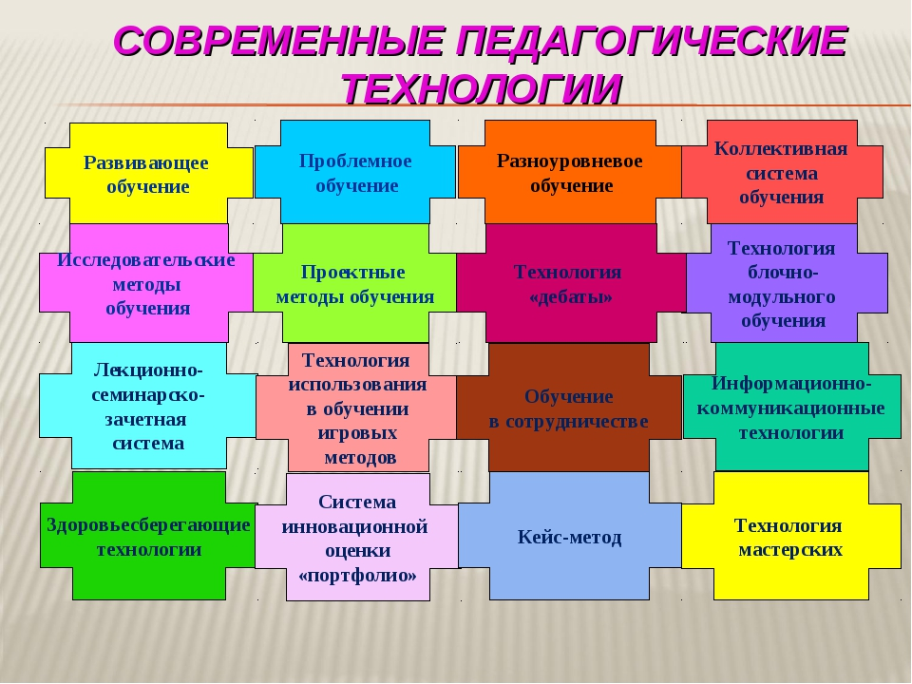

Slide 14
Технологии интеграции основного и дополнительного образования
использование различных видов игровой деятельности –геймификация (познавательные, интеллектуальные, дидактические, ролевые, деловые, дебаты, квесты, конкурсы, соревнования, тренинги, олимпиады и др.)

Slide 15
включение детей в проектную и учебно-исследовательскую деятельность
Проектная деятельность
Тематические предметные недели
Школьное научное общество
Научные конференции, симпозиумы, форумы, выставки, ТРИЗ, изобретательство
Фаблабы, технопарки «Кванториум», Центры молодежного инновационного творчества (ЦМИТ), WorldSkills (JuniorSkills) и др.

Slide 16
включение детей в социально-культурную деятельность
Волонтерство
Самоуправление
Природоохранная деятельность
Социальная реклама
Декоративно-прикладное и техническое творчество
Пропагандистская деятельность
Общественно-полезный труд
Производительный труд и др.

Slide 17
Социально-педагогические эффекты интеграции основного и дополнительного технологического образования
Для обучающихся
расширение пространства развития творческой, деловой и познавательной активности;
возможность реализовать индивидуальную образовательную траекторию обучения;
возможность демонстрации способностей и личностных достижений;
ускорение социальной адаптации и профессионального самоопределения

Slide 18
Для общеобразовательных учреждений
обеспечение соответствия образовательного процесса современным требованиям;
объединение усилий разных специалистов в решении социально значимых и педагогических проблем;
повышение квалификации учителей;
компенсация недостатков имеющейся учебно-материальной базы;
повышение качества образования;
новые перспективы развития

Slide 19
Для социальных и индустриальных партнеров
повышение имиджа организации-партнера в социуме;
привлечение обучающихся и создание условий для осуществления образовательной деятельности;
популяризация среди детей и молодежи науки и современных технологий, инновационной, исследовательской и проектной деятельности, инженерного творчества;
профориентация детей и молодежи на инженерные профессии;
получение государственных субсидий на развитие и ведение образовательной деятельности;
возможность перехода организации-партнера на самоокупаемость

Slide 20
Видеофрагмент о съезде работников СДО

Slide 21
Вывод: Интеграция основного и дополнительного технологического образования позволяет:
Обогатить содержание, формы и технологии обучения;
Сблизить и интенсифицировать процессы обучения, воспитания и развития обучающихся;
Создать условия для выбора и реализации обучающимися индивидуального образовательного маршрута;
Создать условия для достижения обучающимися успеха в различных видах деятельности;
Решить проблемы социальной адаптации, нравственного, гражданского и профессионального самоопределения обучающихся

Slide 22

Спасибо за внимание!

